Slide 1
Skatt, Risiko og Ulike Spareformer
FIE 432 Personlig Økonomi
Professor Guttorm Schjelderup

Slide 2
Hvordan påvirker skattesystemet:
Risikotaking.
Rangeringen av prosjekter?
Porteføljevalg
Skatt og spareprodukter

Slide 3

Betydningen av tapsfradrag og risiko
Vi investerer kr 100 000. Vi kan velge mellom to prosjekter; A og B
Prosjekt A: Sikker avkastning lik $r^{A}= 20 000 kr$
Prosjekt B er usikkert: $p=50\% sjanse for suksess$
$E\left[B\right]=p∙ 150 000 kr+(1−p)∙(−100.000 kr)$
$$E\left[B\right]=0.5∙ 150 000 kr+0.5∙\left(−100.000 kr\right)=25 000$$
Hvis vi er risikonøytral velger vi B: 25 000 kr > 20 000

Slide 4

Vi innfører en skatt på gevinsten lik t= 40%.
Taper vi pengene deler ikke staten nedsiden (vi får ikke fradrag for tapet når det går dårlig).
Prosjekt A: (100% - 40%)* 20 000 = 12 000 kr
Prosjekt B:
$$E\left[B\right]=0.5∗60\%∗150.000−0.5∗60\%∗100.000=−5000$$
‘
Vi velger nå A i stedet for B!
60%

Slide 5

Fullt tapsfradrag
Prosjekt A som før kr 12 000
Prosjekt B: Vi sitter igjen med 60% (=100%-40%) av tap og gevinst. Staten tar 40% av opp- og nedsiden.
Prosjekt B:
$$E\left[B\right]=0.5∗60\%∗150.000−0.5∗60\%∗100.000=15.000$$
Vi velger nå prosjekt B akkurat som vi gjorde før vi innførte skatt siden (B=15 000 > A= 12 000)

Slide 6
Skatt påvirker ikke investeringsvalg når staten er med på både opp- og nedsiden!
En «start-up» bedrift har ofte ikke fradragsmuligheter for tap mot fremtidig inntekt som er usikker.
Eksisterende virksomheter med inntekt fra andre prosjekter har en skattefordel da de kan avskrive tap på et prosjekt mot gevinsten på andre prosjekter!

Slide 7
Porteføljeinvesteringer, risiko og skatt
Hva skjer med aksjeinvesteringer hvis skatten på kapitalgevinster øker?
Vil investor selge seg ned i aksjer (ta mindre risiko) fordi investor sitter igjen med lavere avkastning etter skatt?

Slide 8
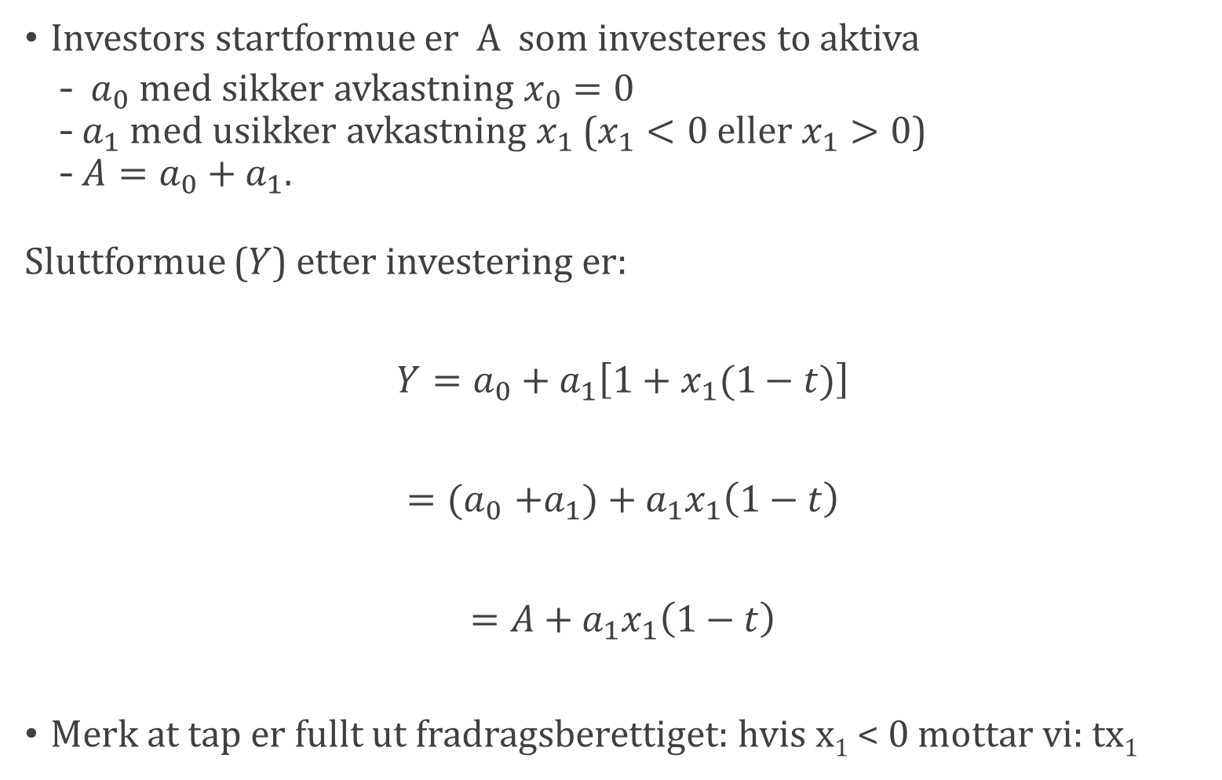

Porteføljeinvesteringer: En enkel modell
Investors startformue er A som investeres to aktiva
$a_{0}$ med sikker avkastning $x_{0}=0$
$a_{1}$med usikker avkastning $x_{1}$($x_{1}<0$eller $x_{1}>0$)
$A=a_{0}+a_{1}$.
Sluttformue ($Y$) etter investering er:
$$Y=a_{0}+a_{1}\left[1+x_{1}(1−t)\right]$$
$${=(a}_{0}+a_{1})+a_{1}x_{1}\left(1−t\right)$$
$$=A+a_{1}x_{1}\left(1−t\right)$$
Merk at tap er fullt ut fradragsberettiget: hvis x₁ < 0 mottar vi: tx₁
$$A$$

Slide 9
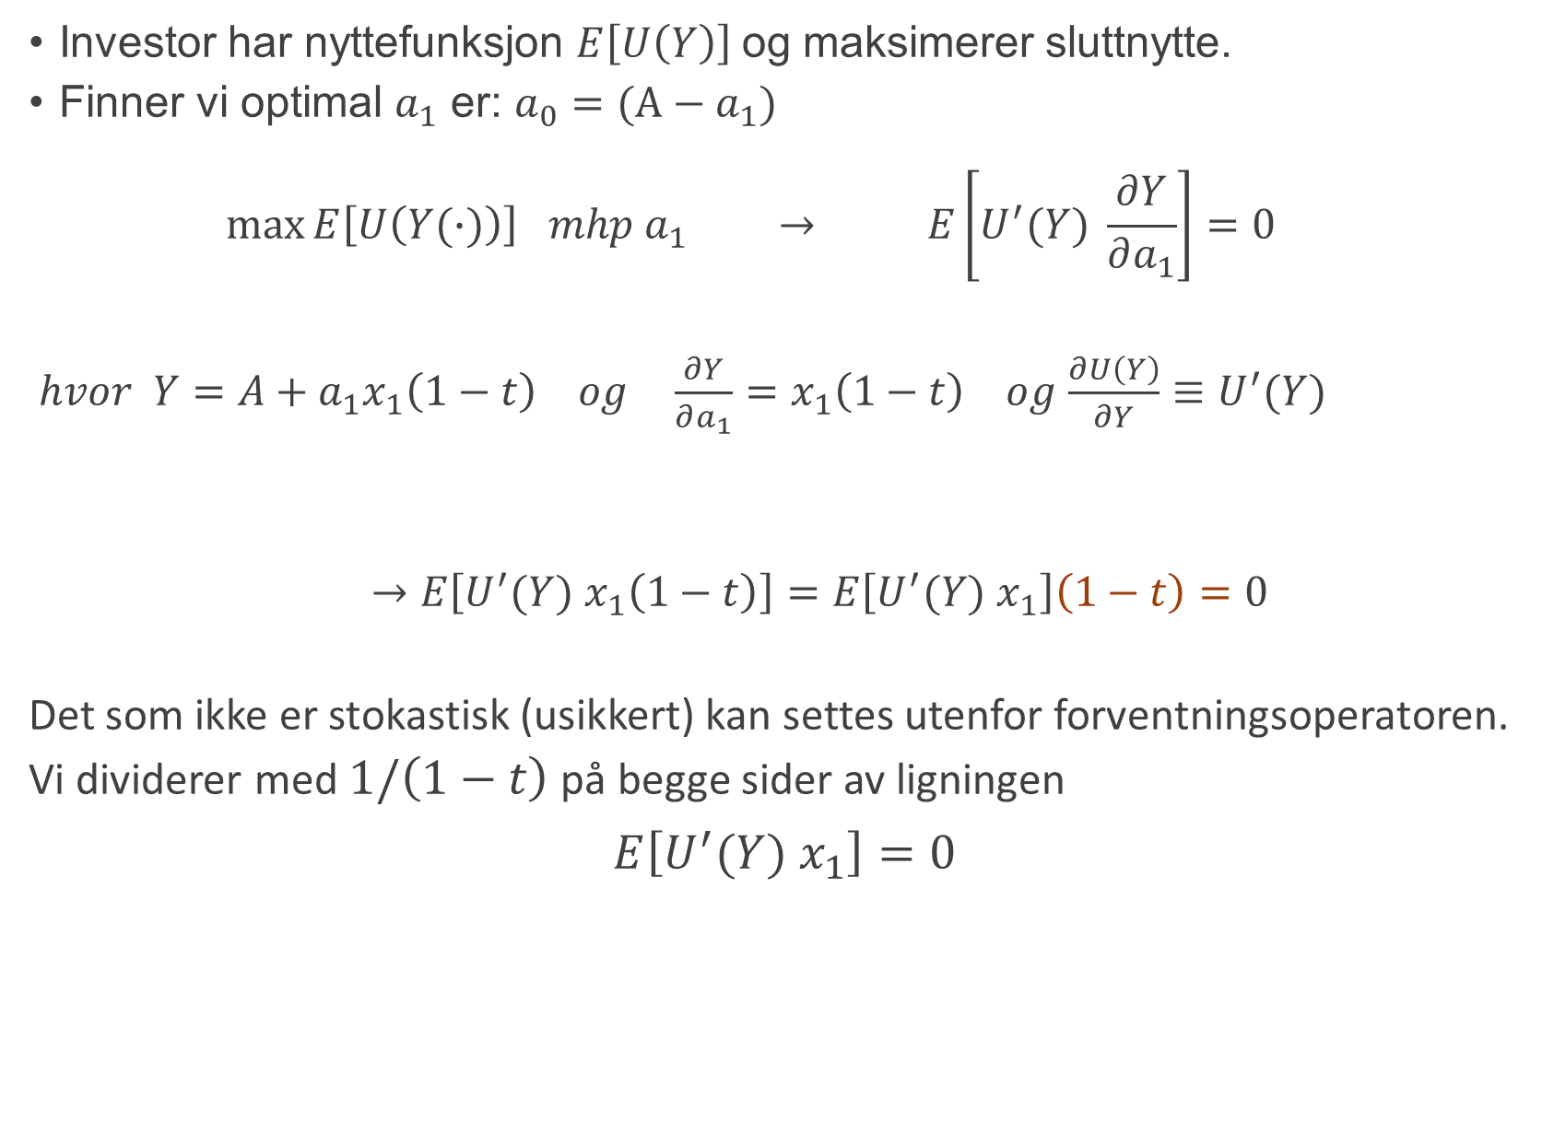
Investor har nyttefunksjon $E\left[U\left(Y\right)\right]$og maksimerer sluttnytte.
Finner vi optimal $a_{1}$ er: $a_{0}=(A−a_{1})$
$$\max{E\left[U\left(Y(∙)\right)\right] mhp a_{1} } → E\left[U^{′}(Y) \frac{∂Y}{∂a_{1}}\right]=0$$
$hvor Y=A+a_{1}x_{1}\left(1−t\right) og \frac{∂Y}{∂a_{1}}=x_{1}\left(1−t\right) og$ $\frac{∂U\left(Y\right)}{∂Y}≡U^{′}(Y)$
$$→E\left[U^{′}(Y) x_{1}\left(1−t\right)\right]=E\left[U^{′}(Y) x_{1}\right]\left(1−t\right)=0$$
Det som ikke er stokastisk (usikkert) kan settes utenfor forventningsoperatoren.
Vi dividerer med $1/\left(1−t\right)$ på begge sider av ligningen
$$E\left[U^{′}(Y) x_{1}\right]=0$$
Ikke stokastisk

Slide 10
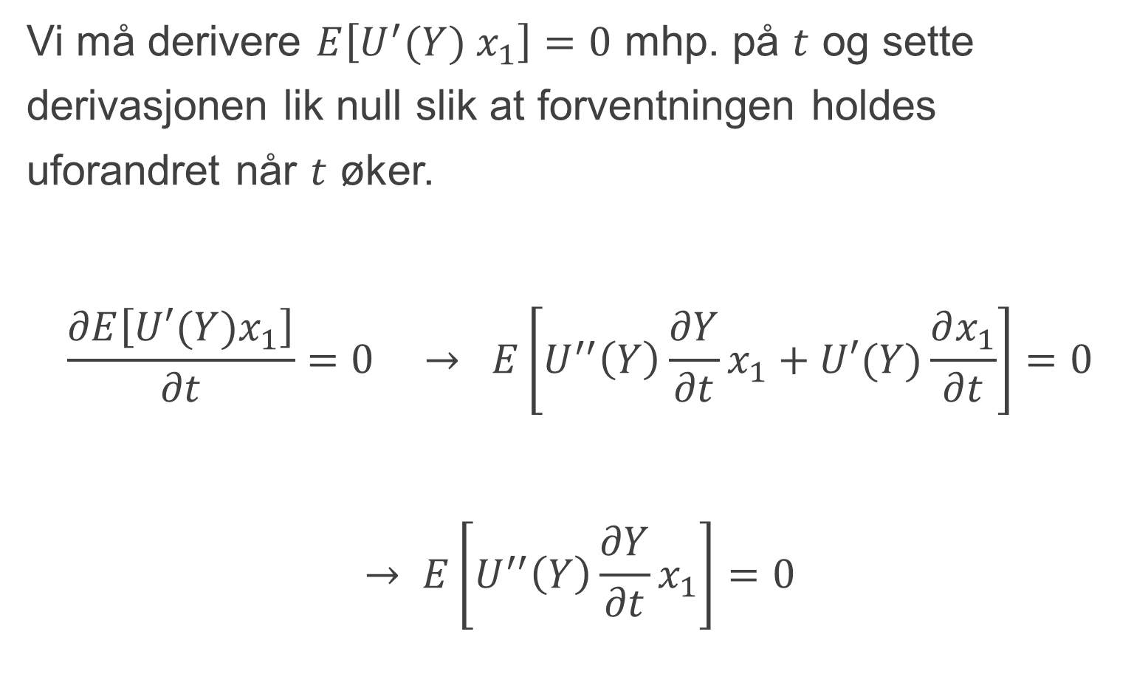
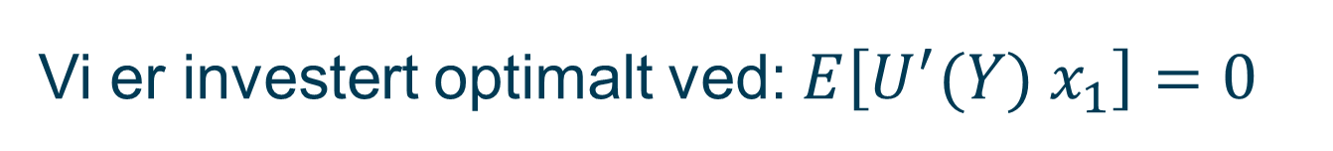
Vi er investert optimalt ved: $E\left[U^{′}(Y) x_{1}\right]=0$
Vi må derivere $E\left[U^{′}(Y) x_{1}\right]=0$ mhp. på $t$ og sette derivasjonen lik null slik at forventningen holdes uforandret når $t$ øker.
$$\frac{∂E\left[U′(Y)x_{1}\right]}{∂t}=0 → E\left[U^{′′}\left(Y\right)\frac{∂Y}{∂t}x_{1}+U′(Y)\frac{∂x_{1}}{∂t}\right]=0$$
$$→ E\left[U^{′′}\left(Y\right)\frac{∂Y}{∂t}x_{1}\right]=0$$
Den stokastiske avkastningen
påvirkes ikke av skatten
=0

Slide 11



$$E\left[U^{′′}\left(Y\right)\frac{∂Y}{∂t}x_{1}\right]=0$$
Hvor $Y=A+a_{1}x_{1}\left(1−t\right) og$ $\frac{∂Y}{∂t}=\frac{∂a_{1}}{∂t}x_{1}\left(1−t\right)−a_{1}x_{1}$
$$E\left[U^{′′}\left(Y\right)\left(\frac{∂a_{1}}{∂t}x_{1}\left(1−t\right)−a_{1}x_{1}\right)x_{1}\right]=0$$
$$→E\left[U^{′′}\left(Y\right)\left\{\frac{∂a_{1}}{∂t}x_{1}^{2}\left(1−t\right)\right\}\right]−E\left[U^{′′}\left(Y\right)a_{1}x_{1}^{2}\right]=0$$
$${∂Y}/{∂t}$$
Vi tar forventningen av hvert enkelt ledd og ganger inn x₁:

Slide 12
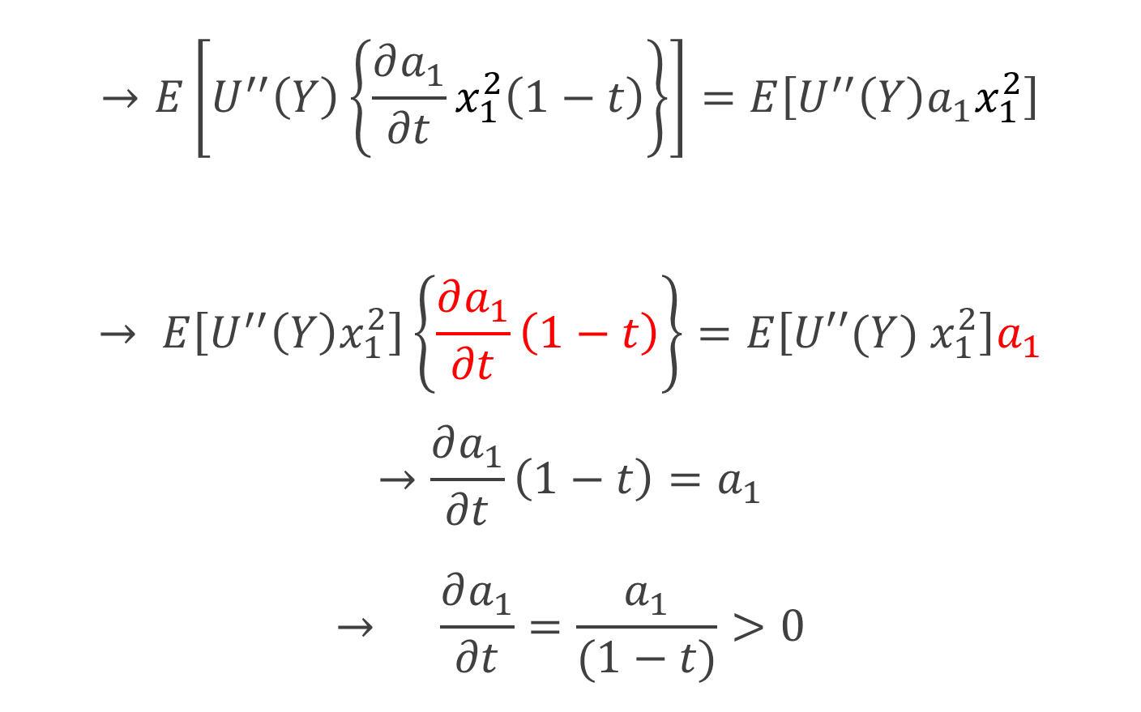
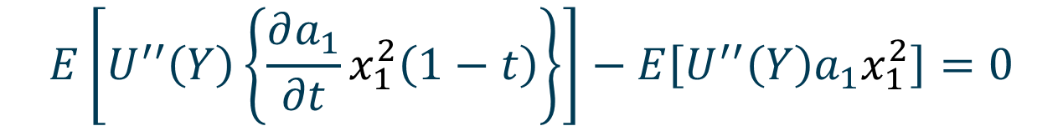
$$E\left[U^{′′}\left(Y\right)\left\{\frac{∂a_{1}}{∂t}x_{1}^{2}\left(1−t\right)\right\}\right]−E\left[U^{′′}\left(Y\right)a_{1}x_{1}^{2}\right]=0$$
$$→E\left[U^{′′}\left(Y\right)\left\{\frac{∂a_{1}}{∂t}x_{1}^{2}\left(1−t\right)\right\}\right]=E\left[U^{′′}\left(Y\right)a_{1}x_{1}^{2}\right]$$
$$→ E\left[U^{′′}\left(Y\right)x_{1}^{2}\right]\left\{\frac{∂a_{1}}{∂t}\left(1−t\right)\right\}=E\left[U′′(Y) x_{1}^{2}\right]a_{1}$$
$$→\frac{∂a_{1}}{∂t}\left(1−t\right)=a_{1}$$
$$→ \frac{∂a_{1}}{∂t}=\frac{a_{1}}{(1−t)}>0$$
Ikke stokastiske ledd

Slide 13
Vårt resultat: $\frac{∂a_{1}}{∂t}=\frac{a_{1}}{(1−t)}>0$
Økt skatt fører til at vi investerer mer i den risikable aksjen.
Intuisjon: Investor ønsker å replisere sannsynlighetsfordelingen for sluttnytte slik den var før skatten gikk opp. Da må man øke investeringen i den risikable aksjen siden den risikofrie plasseringen gir null-avkastning.
Antakelsen om null avkastning på den risikofrie plasseringen er en sentral forutsetning i modellen. Den impliserer også at vi ikke trenger ta hensyn til nyttefunksjonens utforming (risikoholdningen)
En annen sentral forutsetning er at vi får fullt fradrag for tap hvis avkastningen er negativ.

Slide 14
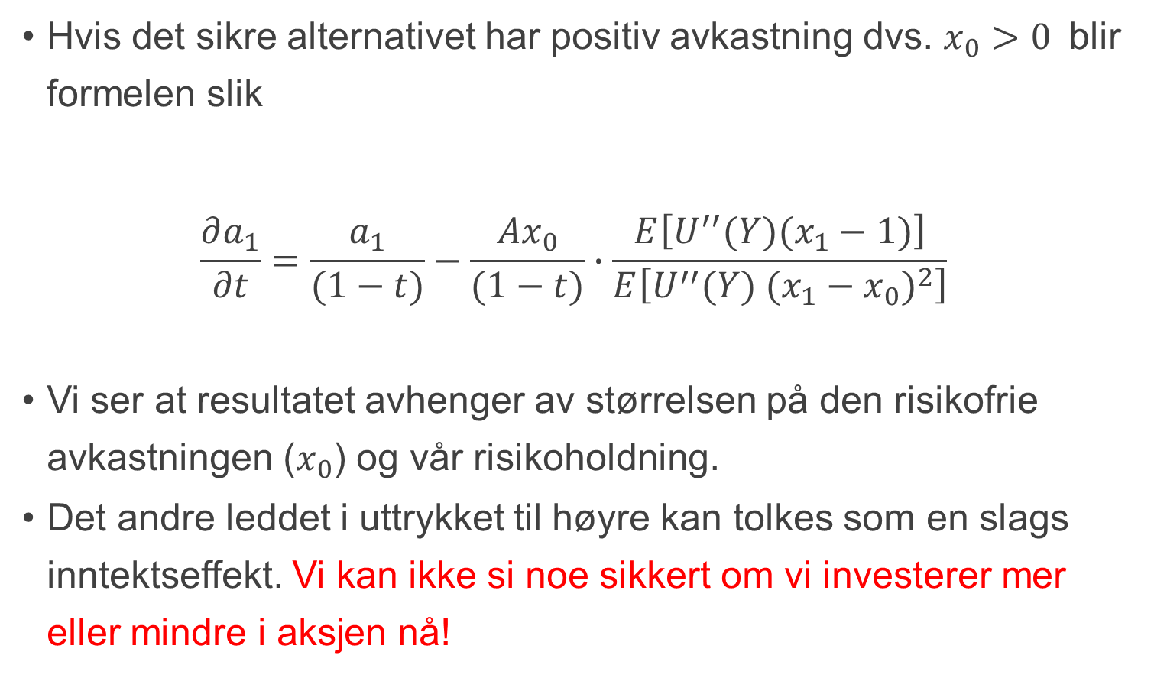
Hvordan påvirker antagelsen om null i avkastning på det sikre aktivumet resultatet?
Hvis det sikre alternativet har positiv avkastning dvs. $x_{0}>0$blir formelen slik
$$\frac{∂a_{1}}{∂t}=\frac{a_{1}}{(1−t)}−\frac{{Ax}_{0}}{(1−t)}∙\frac{E\left[U^{′′}(Y)(x_{1}−1)\right]}{E\left[U^{′′}(Y) {(x_{1}−x_{0})}^{2}\right]}$$
Vi ser at resultatet avhenger av størrelsen på den risikofrie avkastningen ($x_{0}$) og vår risikoholdning.
Det andre leddet i uttrykket til høyre kan tolkes som en slags inntektseffekt. Vi kan ikke si noe sikkert om vi investerer mer eller mindre i aksjen nå!

Slide 15
Spareprodukter
Investering 1 (banksparing): Sette kr Y på konto til rente r hvor renteinntekt skattes med t hvert år i n år
eller
Investering 2 (sparing med skattekreditt (ASK konto)): Spare kr Y hvor investor betaler skatt på akkumulert avkastning når sparekontrakten avsluttes i år n
eller
Investering 3 (pensjonssparing): Vi investerer Y og får fradrag mot skattbar inntekt. I siste periode utbetales det investerte beløpet og investor må svare skatt av hele investeringen samt renteinntektene

Slide 16
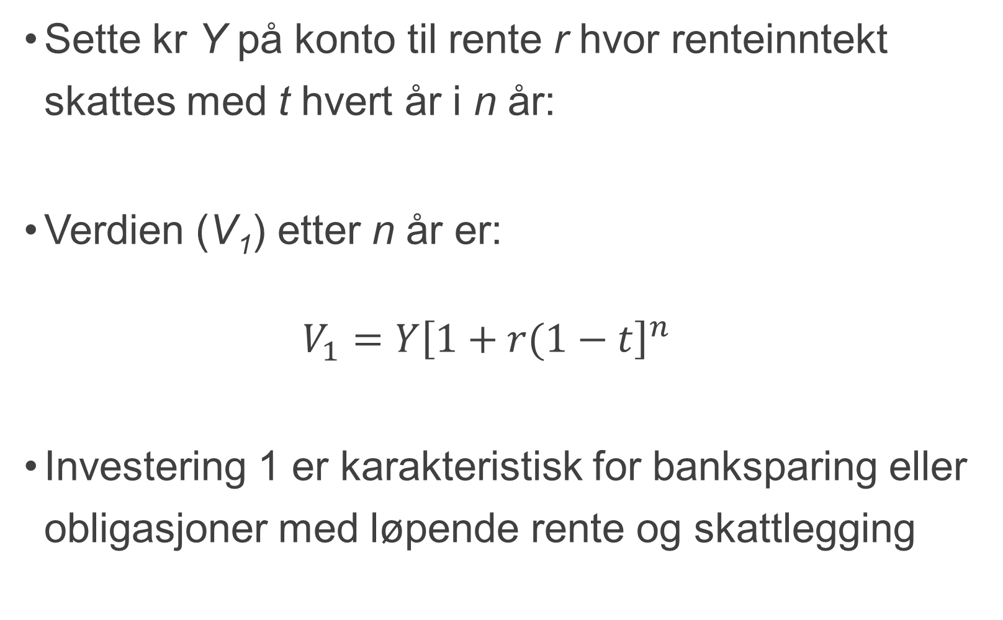
Investering 1 (banksparing)
Sette kr Y på konto til rente r hvor renteinntekt skattes med t hvert år i n år:
Verdien (V₁) etter n år er:
$${V_{1}=Y\left[1+r(1−t\right]}^{n}$$
Investering 1 er karakteristisk for banksparing eller obligasjoner med løpende rente og skattlegging

Slide 17
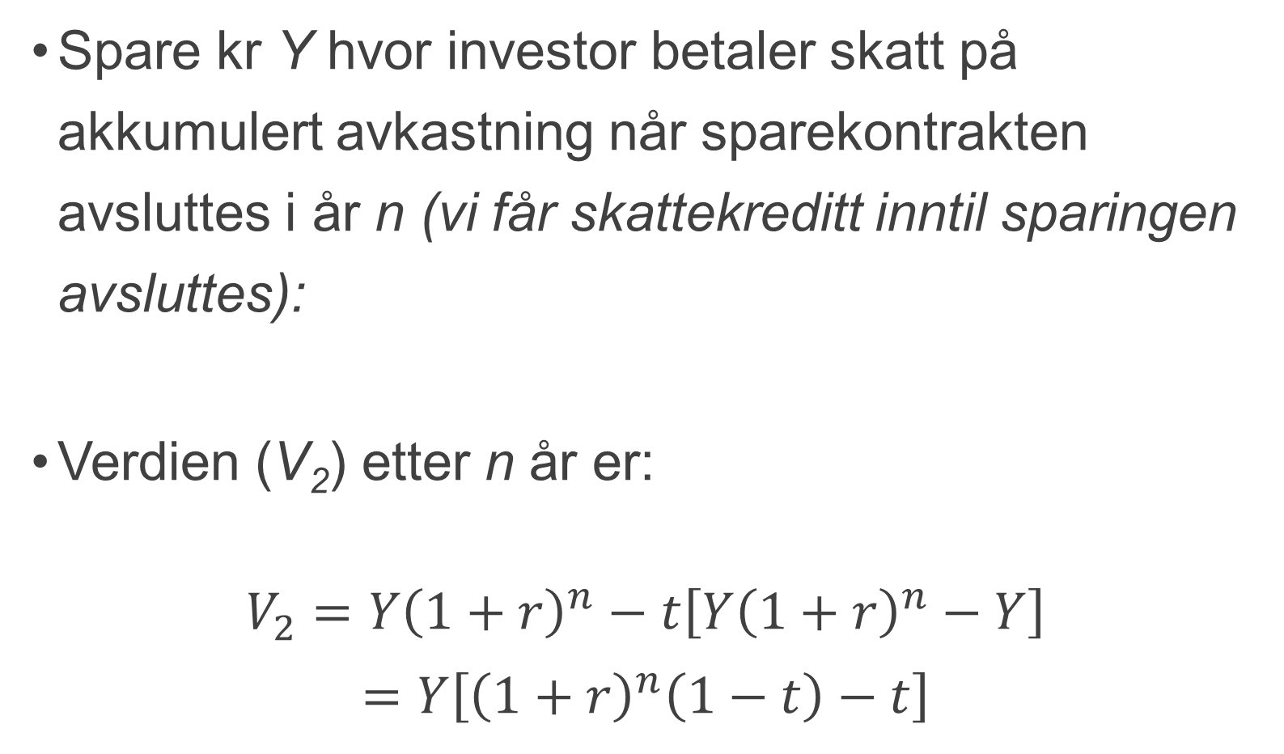
Investering 2 (sparing med skatteutsettelse)
Spare kr Y hvor investor betaler skatt på akkumulert avkastning når sparekontrakten avsluttes i år n (vi får skattekreditt inntil sparingen avsluttes):
Verdien (V₂) etter n år er:
$$V_{2}=Y{\left(1+r\right)}^{n}−t\left[Y{\left(1+r\right)}^{n}−Y\right]$$
$$=Y\left[{\left(1+r\right)}^{n}\left(1−t\right)−t\right]$$

Slide 18
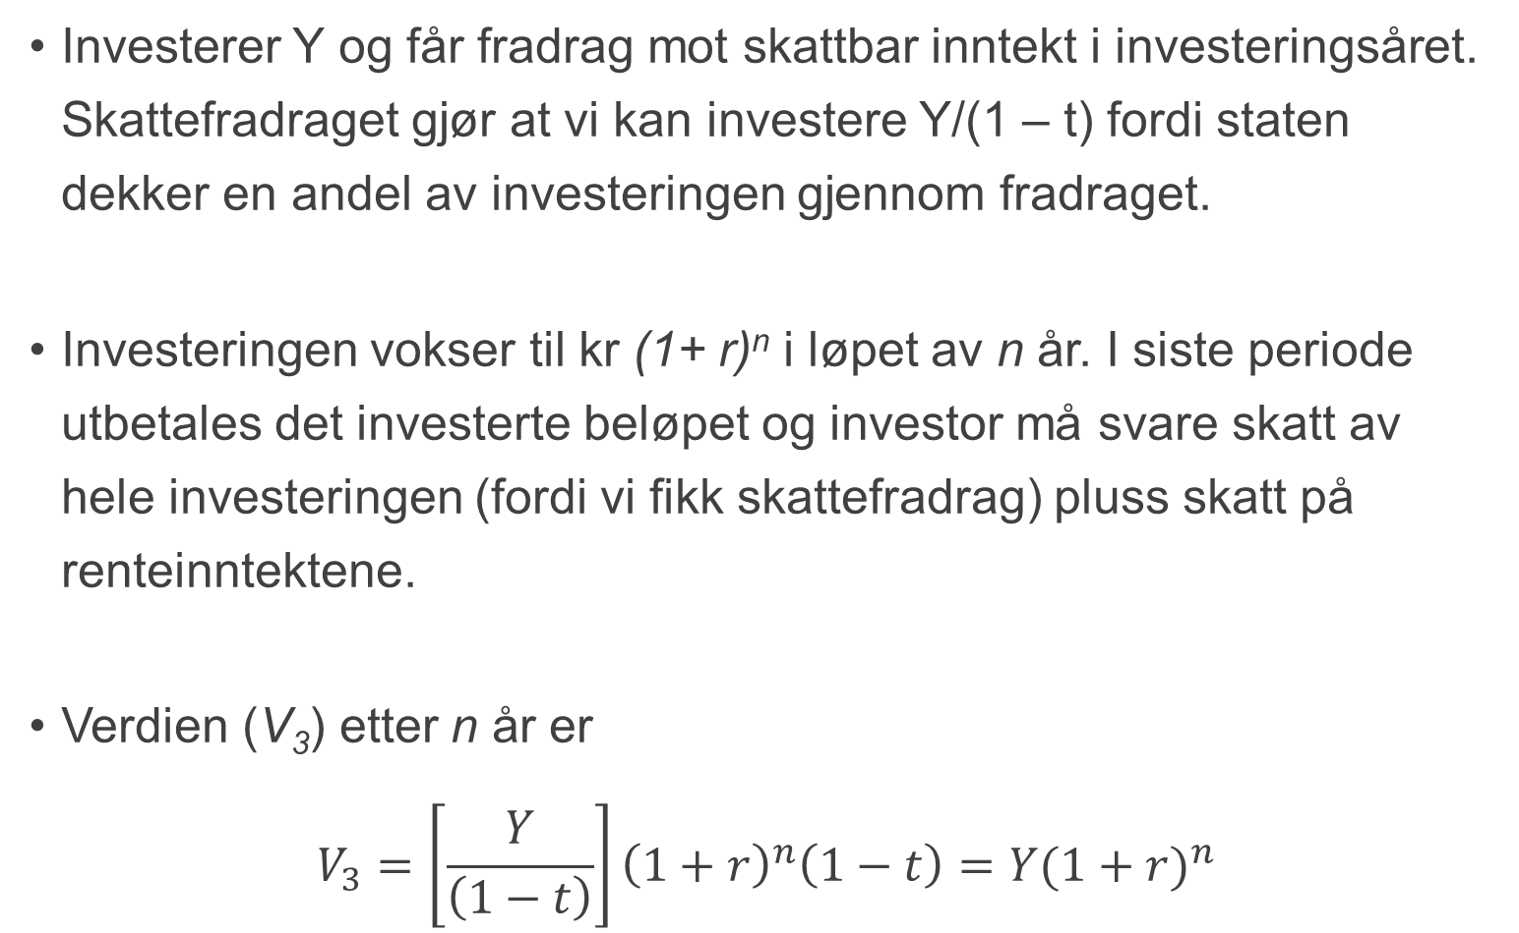
Investering 3 (pensjonsinvestering): Skattefradrag og skattekreditt
Investerer Y og får fradrag mot skattbar inntekt i investeringsåret. Skattefradraget gjør at vi kan investere Y/(1 – t) fordi staten dekker en andel av investeringen gjennom fradraget.
Investeringen vokser til kr (1+ r)^{n} i løpet av n år. I siste periode utbetales det investerte beløpet og investor må svare skatt av hele investeringen (fordi vi fikk skattefradrag) pluss skatt på renteinntektene.
Verdien (V₃) etter n år er
$$V_{3}=\left[\frac{Y}{\left(1−t\right)}\right]{\left(1+r\right)}^{n}\left(1−t\right)={Y(1+r)}^{n}$$

Slide 19
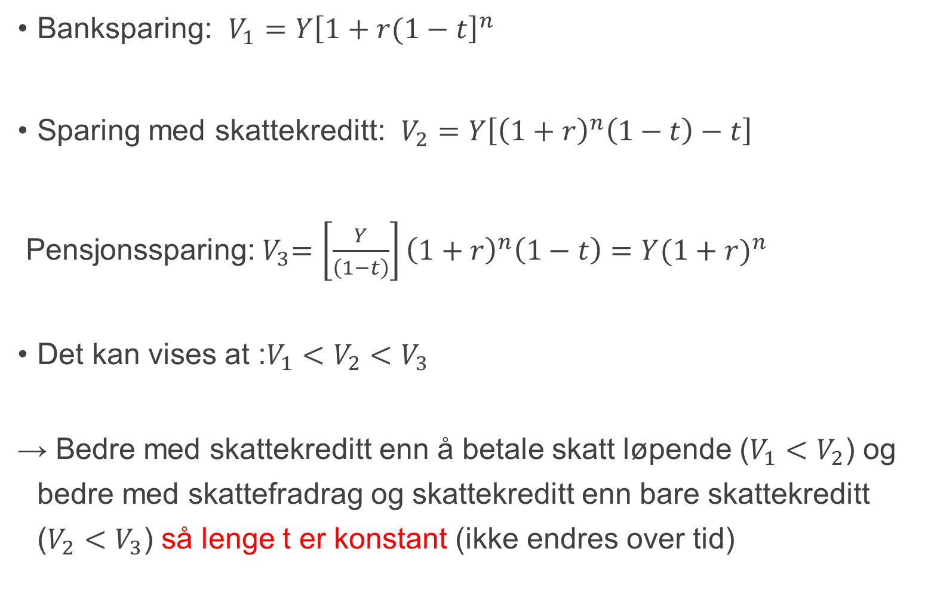
Sammenlikner de tre investeringene
Banksparing: ${V_{1}=Y\left[1+r(1−t\right]}^{n}$
Sparing med skattekreditt: $V_{2}=Y\left[{\left(1+r\right)}^{n}\left(1−t\right)−t\right]$
Pensjonssparing:${ V}_{3}=\left[\frac{Y}{\left(1−t\right)}\right]{\left(1+r\right)}^{n}\left(1−t\right)={Y(1+r)}^{n}$
Det kan vises at :$V_{1}<V_{2}<V_{3}$
Bedre med skattekreditt enn å betale skatt løpende ($V_{1}<V_{2}$) og bedre med skattefradrag og skattekreditt enn bare skattekreditt ($V_{2}<V_{3}$) så lenge t er konstant (ikke endres over tid)

Slide 20
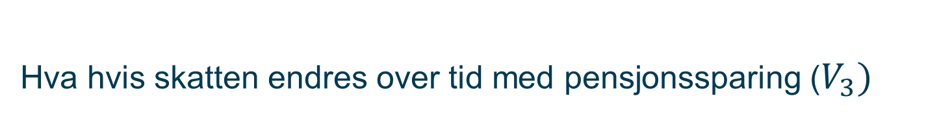
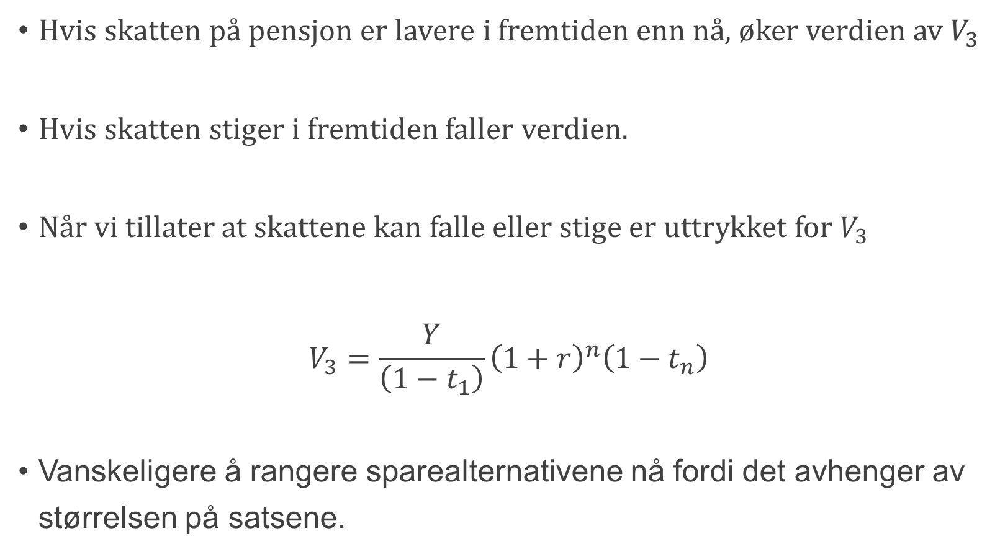
Hva hvis skatten endres over tid med pensjonssparing ($V_{3})$
Hvis skatten på pensjon er lavere i fremtiden enn nå, øker verdien av $V_{3}$
Hvis skatten stiger i fremtiden faller verdien.
Når vi tillater at skattene kan falle eller stige er uttrykket for $V_{3}$
$$V_{3}=\frac{Y}{\left(1−t_{1}\right)}{\left(1+r\right)}^{n}\left(1−t_{n}\right)$$
Vanskeligere å rangere sparealternativene nå fordi det avhenger av størrelsen på satsene.

Slide 21
Implisitt skatt
Nominell (før skatt) avkastningen på skattefavoriserte aktiva er lavere enn for aktiva som er fullt ut skattlagt (gitt lik risiko)
I likevekt må to like risikable aktiva gi samme avkastning. Skattefavoriserte investeringer i samme risikoklasse bærer derfor en implisitt skatt i forhold til skattlagte investeringer.
Den implisitte skatten oppstår fordi skattefavorisering øker etterspørselen etter den favoriserte aksjen. Det øker prisen på objektet og senker dermed avkastningen (f.eks utbytte/kostpris aksje faller). Fallet i avkastning er en implisitt skatt.

Slide 22
Skattlagte investeringer bærer en eksplisitt skatt.
Eksplisitte skatter gir skatteinntekt til staten.
→ En skattefri investering har lavere nominell avkastning enn en skattlagt investering gitt lik risiko fordi i likevekt må de gi samme avkastning .

Slide 23
En utsteder av skattefrie obligasjoner tjener på at den nominelle avkastningen (renten) blir lavere enn avkastningen på obligasjoner med samme risiko.
Utsteder tjener på skattefritaket fordi utsteder må betale lavere renter til de som kjøper obligasjonen enn om renteinntektene var skattlagt på kjøpers hånd.

Slide 24

Formel implisitt skatt
La R være nominell avkastning før skatt på en fullt ut skattlagt investering
La r være nominell avkastning på den skattefrie investeringen (begge med samme risiko).
Den implisitte skatten T finnes slik
$$T=\frac{R−r}{R}$$

Slide 25
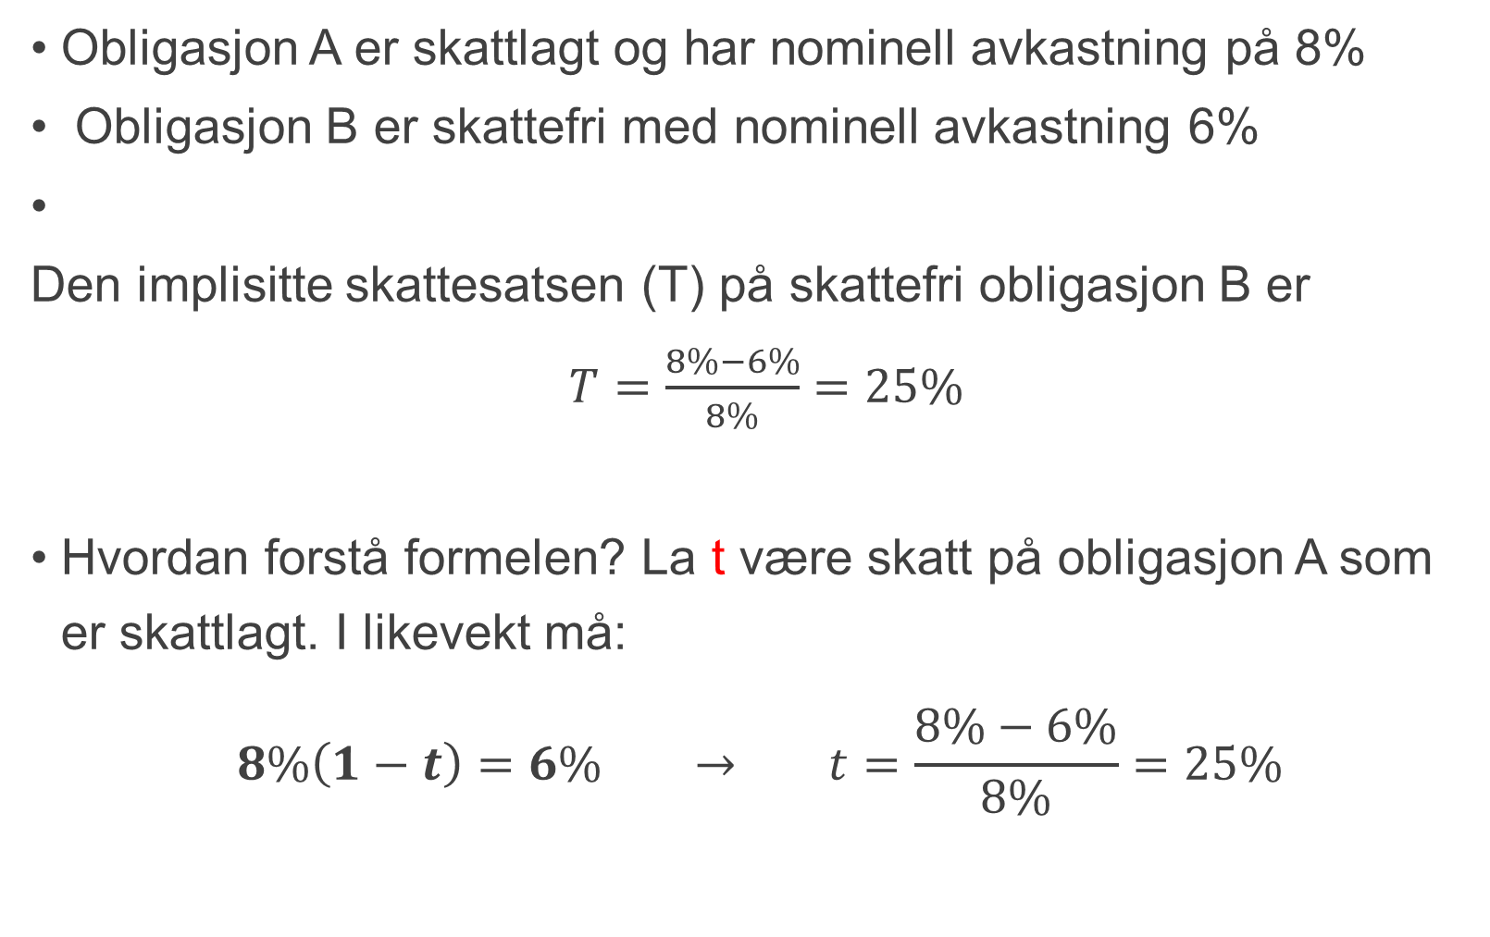
Eksempel: To like risikable obligasjoner A og B
Obligasjon A er skattlagt og har nominell avkastning på 8%
Obligasjon B er skattefri med nominell avkastning 6%
Den implisitte skattesatsen (T) på skattefri obligasjon B er
$T=\frac{8\%−6\%}{8\%}=25\%$
Hvordan forstå formelen? La t være skatt på obligasjon A som er skattlagt. I likevekt må:
$$8\%\left(1−t\right)=6\% → t=\frac{8\%−6\%}{8\%}=25\%$$

Slide 26
Eksempel (forts.)
A gir nominell avkastning før skatt på 8% mens B som er skattefri gir 6%. Den implisitte skatten på B er 25%
Anta at skattyters marginalskatt er 30%
Skattlagt obligasjon A: avkastning etter skatt på 8%*(100% - 30%) = 5.6%
Skattefri obligasjon B: avkastning på 6% etter skatt
Investor velger B fordi den gir høyest avkastning
Anta nå at skattyters marginalskatt er 20%
Skattlagt obligasjon A: avkastning etter skatt på 8%*(100% - 20%) = 6.4%
Skattefri obligasjon B: avkastning etter skatt på 6%
Investor velger A fordi den gir høyest avkastning
Skattyters marginalskatt betyr noe for valg av investering. Høyere marginalskatt gjør den skattefrie investeringen mer attraktiv.

Slide 27
Risikojustering av aktiva og skatt
(appendiks)

Slide 28
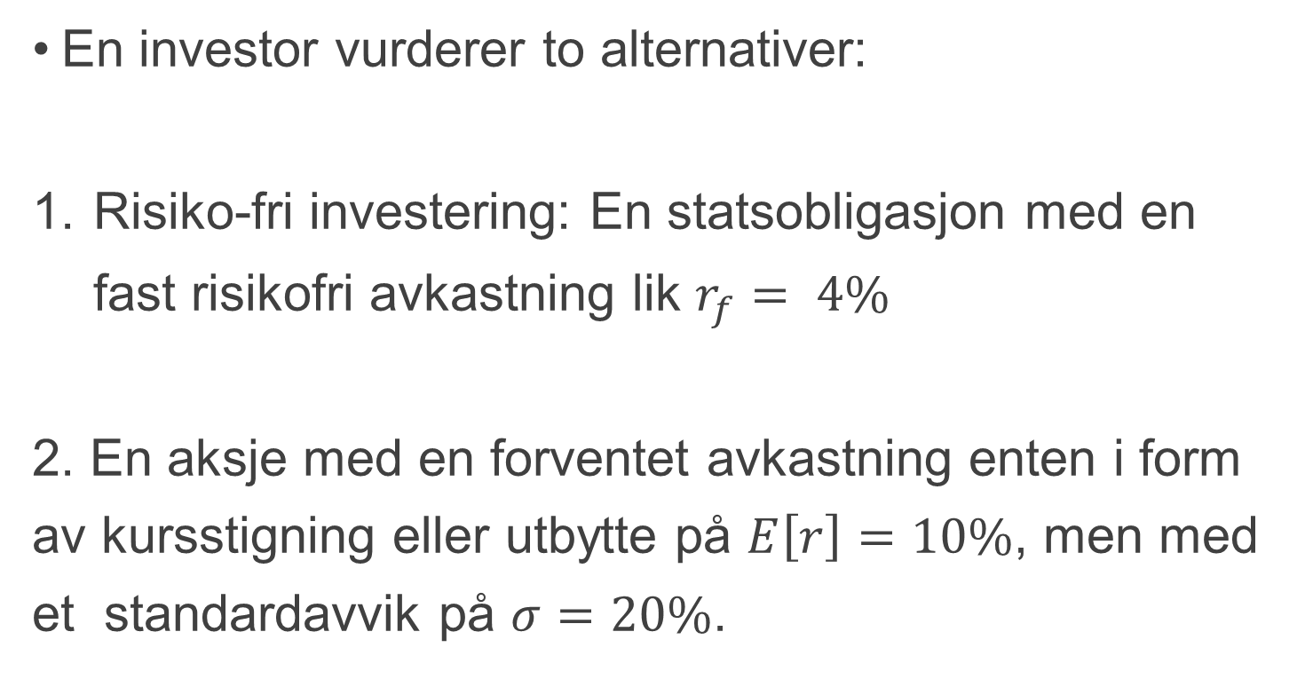
Investering i aksje vs statsobligasjon
En investor vurderer to alternativer:
Risiko-fri investering: En statsobligasjon med en fast risikofri avkastning lik $r_{f}= 4\%$
2. En aksje med en forventet avkastning enten i form av kursstigning eller utbytte på $E\left[r\right]=10\%$, men med et standardavvik på $σ=20\%$.

Slide 29
Hvordan skal vi vurdere de to investeringene?
Vi må risikojustere de to alternative investeringene
Forventet avkastning og risikopremie
Sikkerhetsekvivalens (CE)
Sharpe-ratio
Kapitalverdimodellen (CAPM)

Slide 30
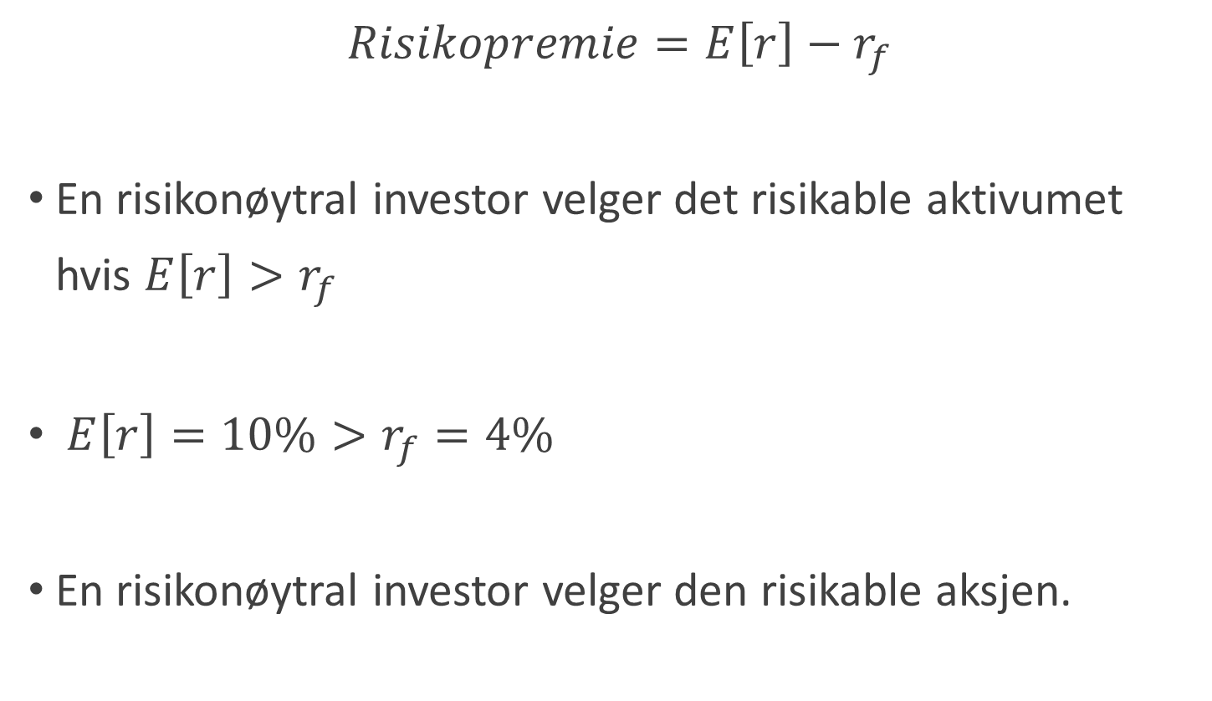
Forventet avkastning og risikopremie
$$Risikopremie=E\left[r\right]−r_{f}$$
En risikonøytral investor velger det risikable aktivumet hvis $E\left[r\right]>r_{f}$
$E\left[r\right]=10\%>r_{f}=4\%$
En risikonøytral investor velger den risikable aksjen.

Slide 31
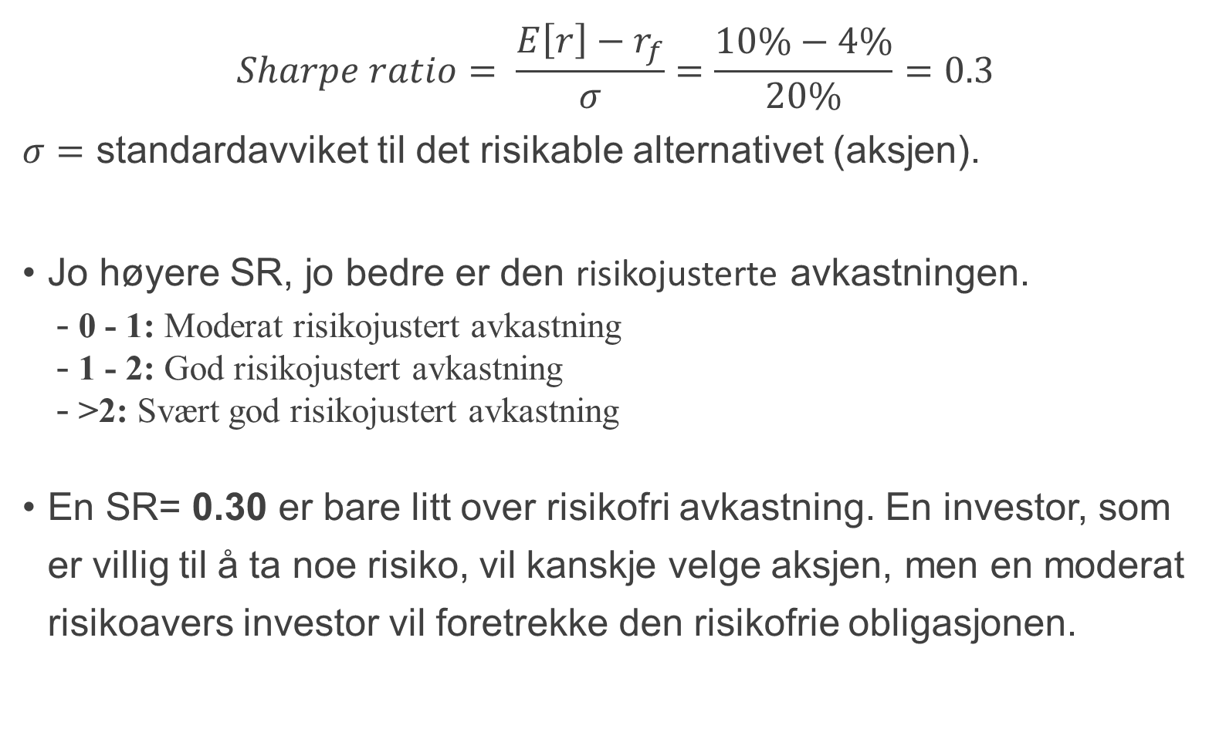
Sharpe-ratio (SR): ekstraavkastningen pr enhet risiko
$$Sharpe ratio= \frac{E\left[r\right]−r_{f}}{σ}=\frac{10\%−4\%}{20\%}=0.3$$
$σ=$ standardavviket til det risikable alternativet (aksjen).
Jo høyere SR, jo bedre er den risikojusterte avkastningen.
0 - 1: Moderat risikojustert avkastning
1 - 2: God risikojustert avkastning
>2: Svært god risikojustert avkastning
En SR= 0.30 er bare litt over risikofri avkastning. En investor, som er villig til å ta noe risiko, vil kanskje velge aksjen, men en moderat risikoavers investor vil foretrekke den risikofrie obligasjonen.

Slide 32
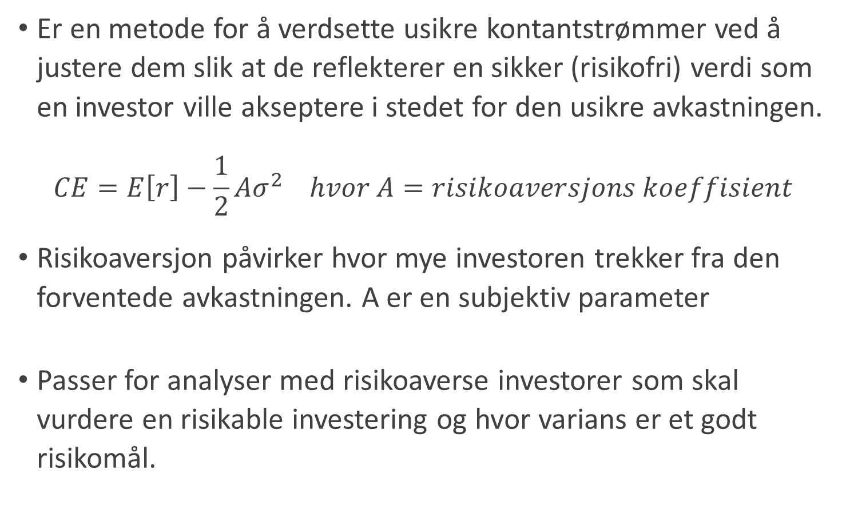
Sikkerhetsekvivalens (Certainty Equivalent (CE))
Er en metode for å verdsette usikre kontantstrømmer ved å justere dem slik at de reflekterer en sikker (risikofri) verdi som en investor ville akseptere i stedet for den usikre avkastningen.
$$CE=E\left[r\right]−\frac{1}{2}Aσ^{2} hvor A=risikoaversjons koeffisient$$
Risikoaversjon påvirker hvor mye investoren trekker fra den forventede avkastningen. A er en subjektiv parameter
Passer for analyser med risikoaverse investorer som skal vurdere en risikable investering og hvor varians er et godt risikomål.

Slide 33
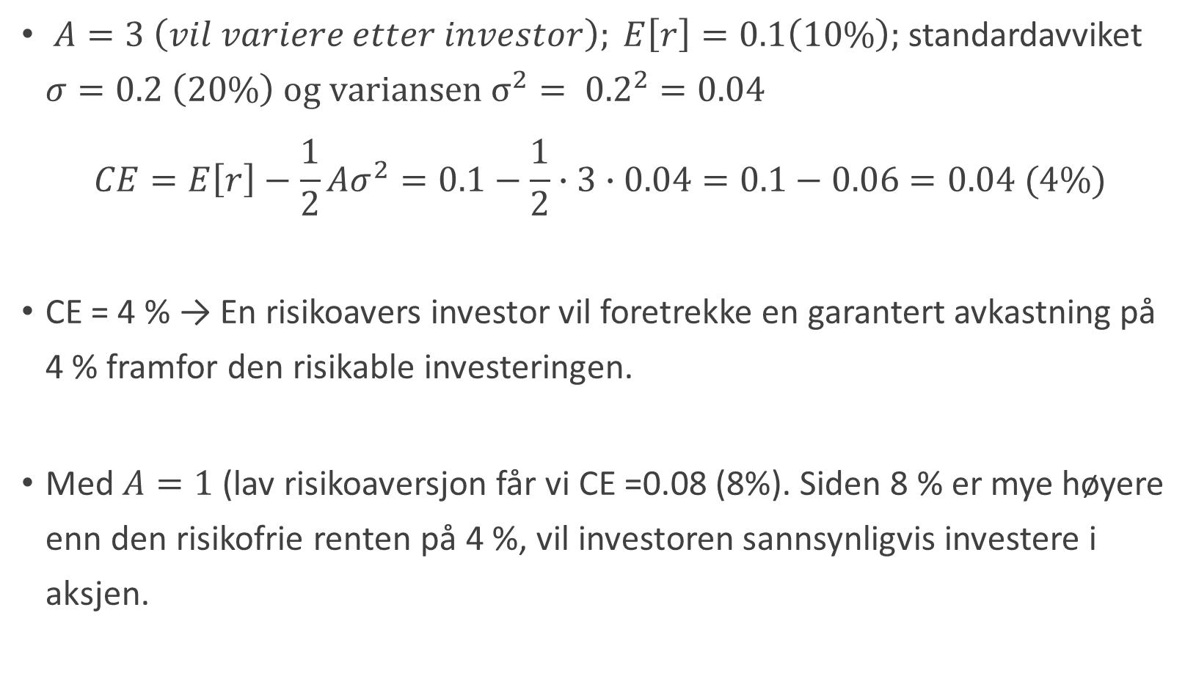
Certainty Equivalent (CE): aksje eller obligasjon ?
$A=3 \left(vil variere etter investor\right); E\left[r\right]=0.1\left(10\%\right);$standardavviket $σ=0.2 \left(20\%\right) og variansen{ σ}^{2}= {0.2}^{2}=0.04$
$$CE=E\left[r\right]−\frac{1}{2}Aσ^{2}=0.1−\frac{1}{2}∙3∙0.04=0.1−0.06=0.04 (4\%)$$
CE = 4 % → En risikoavers investor vil foretrekke en garantert avkastning på 4 % framfor den risikable investeringen.
Med $A=1$ (lav risikoaversjon får vi CE =0.08 (8%). Siden 8 % er mye høyere enn den risikofrie renten på 4 %, vil investoren sannsynligvis investere i aksjen.

Slide 34
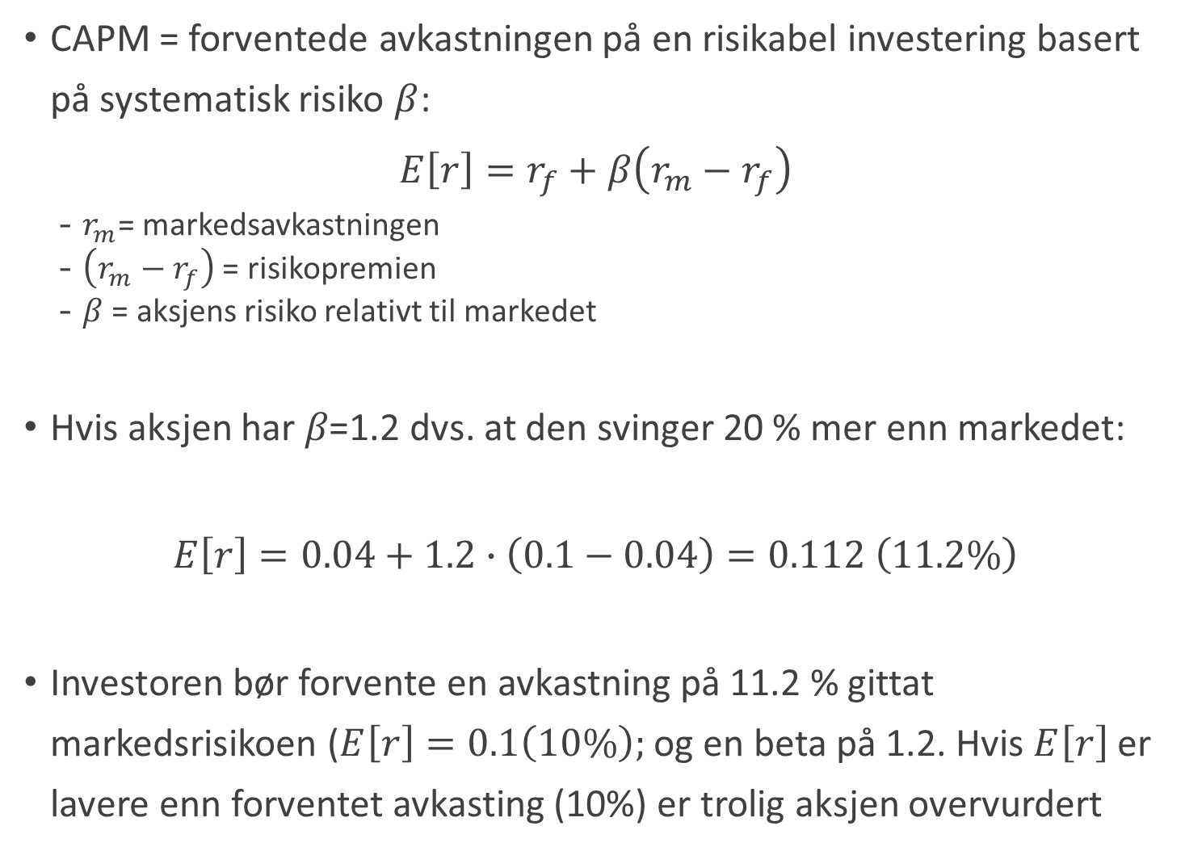
Kapitalverdimodellen (CAPM - modellen)
CAPM = forventede avkastningen på en risikabel investering basert på systematisk risiko $β$:
$$E\left[r\right]=r_{f}+β\left(r_{m}−r_{f}\right)$$
$r_{m}$= markedsavkastningen
$\left(r_{m}−r_{f}\right)$ = risikopremien
$β$ = aksjens risiko relativt til markedet
Hvis aksjen har 𝛽=1.2 dvs. at den svinger 20 % mer enn markedet:
$$E\left[r\right]=0.04+1.2∙\left(0.1−0.04\right)=0.112 \left(11.2\%\right)$$
Investoren bør forvente en avkastning på 11.2 % gittat markedsrisikoen ($E\left[r\right]=0.1\left(10\%\right);$ og en beta på 1.2. Hvis $E\left[r\right]$er lavere enn forventet avkasting (10%) er trolig aksjen overvurdert

Slide 35
Oppsummert
CAPM gir en objektiv vurdering av avkastning basert på markedet, mens CE reflekterer den subjektive verdien av avkastningen for en spesifikk investor.
Dersom CE er høyere enn CAPM-forventet avkastning, vil investoren velge aksjen. I vårt tilfelle er CE (4%) lavere enn CAPM (11.2%) og investoren velger den risikofrie obligasjonen
Sharpe-ratioen måler hvor mye meravkastning (over den risikofrie renten) en investor får per enhet risiko (målt som standardavvik). Sharpe ratio på 0.3 gir en såpass moderat meravkastning at investor trolig velger obligasjonen

Slide 36
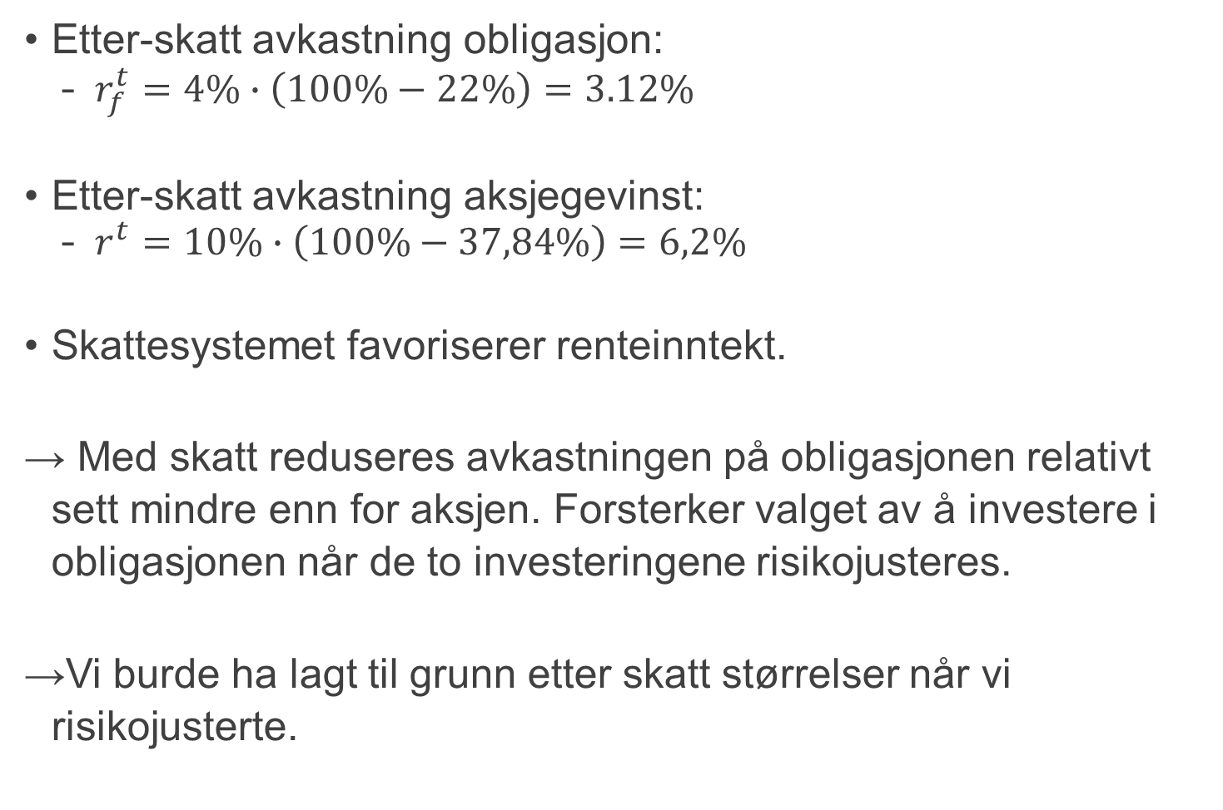
Avkastning etter skatt
Etter-skatt avkastning obligasjon:
$r_{f}^{t}=4\%∙\left(100\%−22\%\right)=3.12\%$
Etter-skatt avkastning aksjegevinst:
$r^{t}=10\%∙\left(100\%−37,84\%\right)=6,2\%$
Skattesystemet favoriserer renteinntekt.
Med skatt reduseres avkastningen på obligasjonen relativt sett mindre enn for aksjen. Forsterker valget av å investere i obligasjonen når de to investeringene risikojusteres.
Vi burde ha lagt til grunn etter skatt størrelser når vi risikojusterte.

